Slide 1

Control Esfera con Dos Motores
Darío Calpa
Juan Torres Q
Stiven Rangel

Slide 2
Control Realimentación estados con acción integral.
Características: Se ajustan polos para cambiar respuesta del control.
Acción integral corrige error de estado estacionario.
No tan eficiente en términos de energía comparado con un LQR, ya que no minimiza una función de costo cuadrática.

Slide 3
Control LQR con acción integral.
Características: Se ajustan pesos y limitador R para cambiar respuesta del control.
Acción integral corrige posible error de estado estacionario.
Mayor eficiencia en términos de energía comparado con Realimentación de estados tradicional, ya que minimiza una función de costo cuadrática.

Slide 4
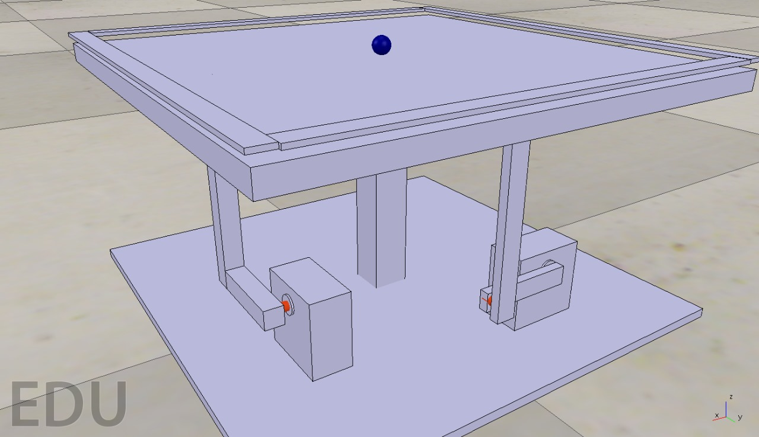
Esquema del Sistema

Slide 5
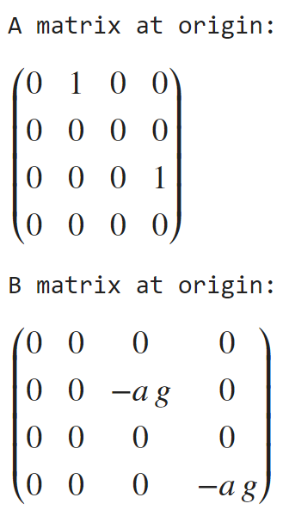
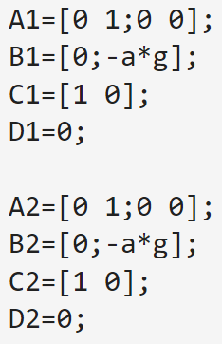
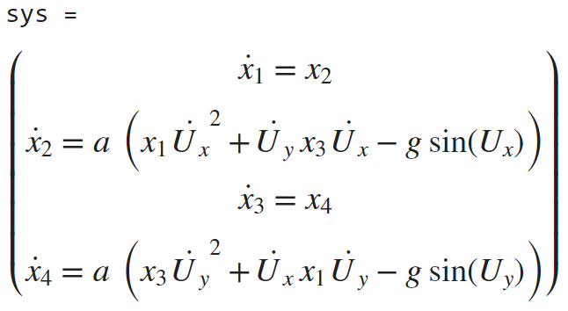
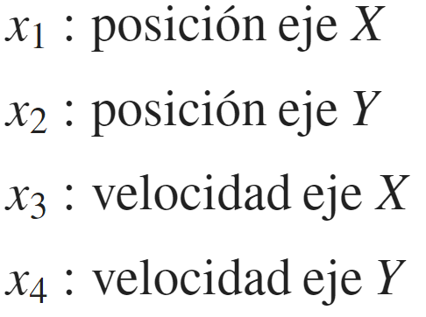
Sistema MIMO a SISO
Se cuenta con 2 Motores que controlan el movimiento de una esfera a través de una placa.

Slide 6
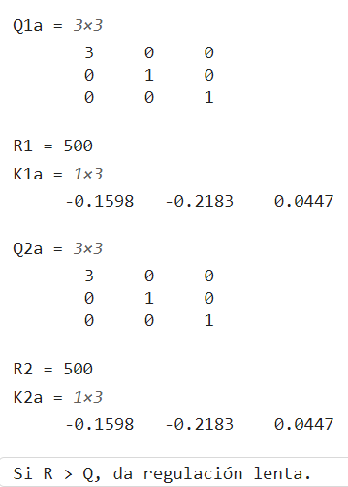
Pesos LQR
Ubicacion de Polos LQR, pesos: [posición, velocidad, integral]
Q1a=diag([3 1 1]) % Q1a=diag([1 500 0.1])
R1=500 %100
K1a=lqr(A1a,B1a,Q1a,R1)
Q2a=diag([3 1 1]) % Q2a=diag([1 500 0.1])
R2=500 %100
K2a=lqr(A2a,B2a,Q2a,R2)
disp("Si R > Q, da regulación lenta.")

Slide 7
Resultados Referencia Condicionada

Slide 8
Resultados Referencia Condicionada

Slide 9
Resultados Referencia Condicionada

Slide 10
Resultados referencia única

Slide 11
Resultados referencia única

Slide 12
Resultados referencia única

Slide 13
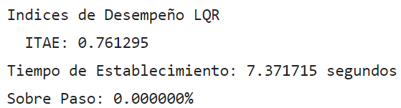
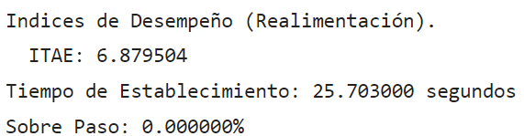
Resultados Referencia Condicionada

Slide 14


Gracias

